Slide 1

如何用Android studio
写一款自己的日记app
汇报人：艾荧荧、张京怡

Slide 2

目 录
壹
贰
用户需求与场景分析
日记的功能
为什么需要电子日记？
请输入有关的描述文本。
叁
技术实现亮点
肆
结果展示
请输入有关的描述文本。
请输入有关的描述文本。

Slide 3

壹
用户需求与场景分析
。

Slide 4

为什么需要电子日记？
📌 易丢失：纸质日记不易保存
🔍 难检索：查找历史记录困难

Slide 5
贰
日记的功能
请输入有关的描述文本，请输入有关的描述文本。请输入有关的描述文本请输入有关的描述，文本请输入。

Slide 6
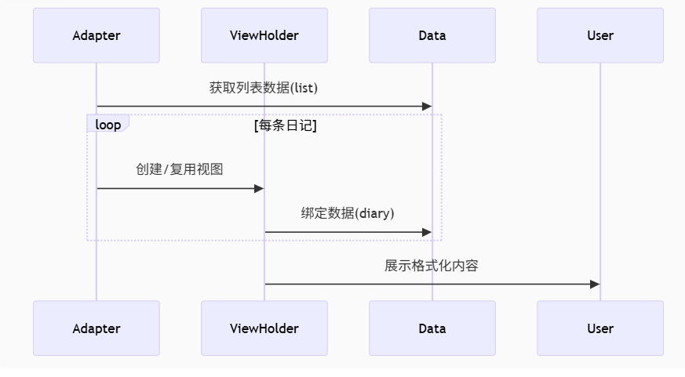
日记的功能
需

Slide 7

时间处理功能
智能时间显示
功能描述：
日记日期格式化显示（yyyy年MM月dd日）
编辑时间友好提示（"编辑于3分钟前"）
// 使用SimpleDateFormat和自定义TimeUtils
new SimpleDateFormat("yyyy年MM月dd日").format(date);
TimeUtils.getSimpleTime(timestamp);

Slide 8

字数统计功能
组件 | 代码片段 | 说明
实体类 | val wordCount: Int get() = content.length | 计算属性动态获取字数
适配器绑定 | holder.wordCountView.text = "${diary.content.length}字" | 直接显示长度
布局文件 | android:id="@+id/wordCount_textView" | 字数显示控件定义
时间处理功能和字数统计功能运行后截图

Slide 9
叁
技术实现亮点

Slide 10
技术实现亮点
实时同步
编辑内容自动保存，输入即显示，反应速度<0.1秒
流畅体验
日记列表滑动顺滑，200篇日记加载仅需0.04秒
智能恢复
退出/旋转屏幕后，自动恢复之前编辑状态

Slide 11
肆
结果展示

Slide 12
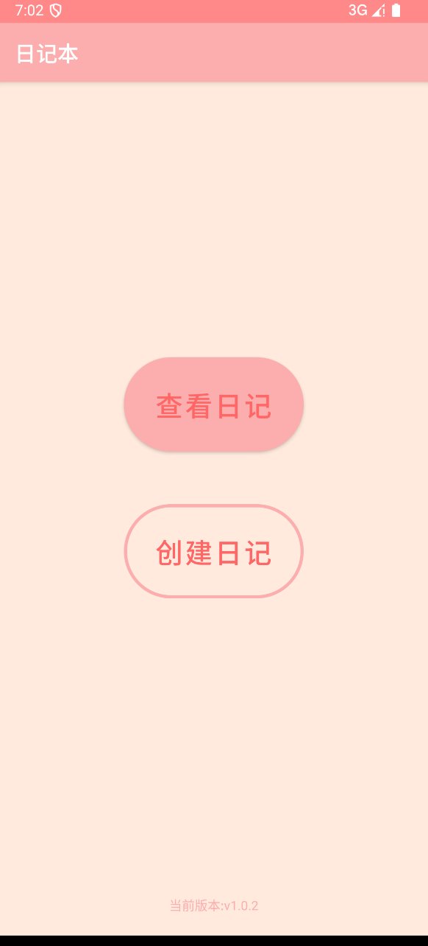
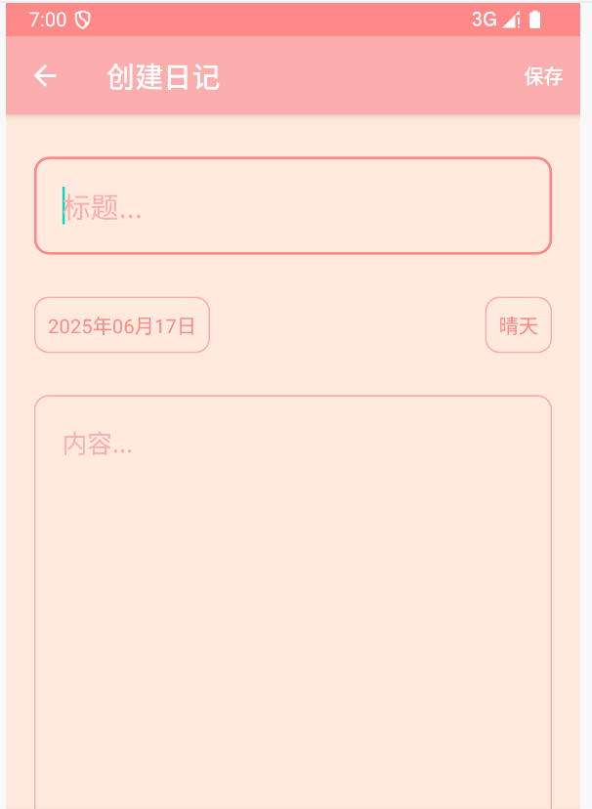
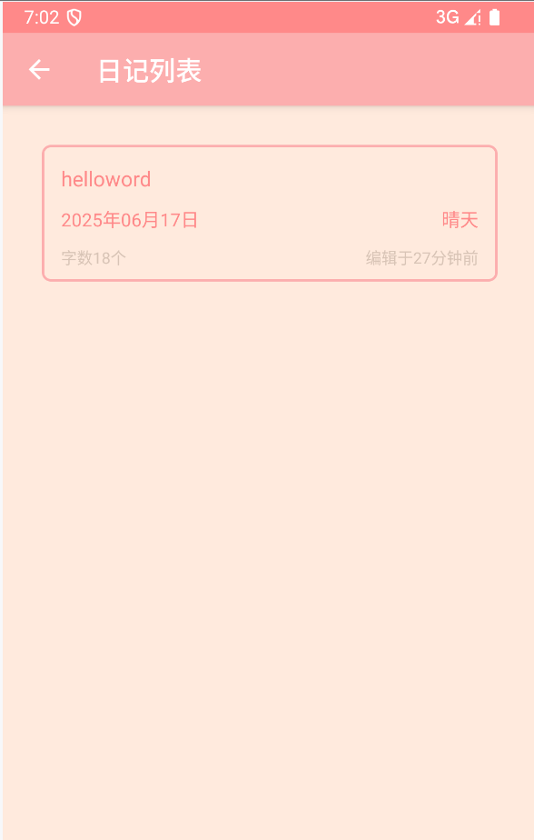
结果展示
这就是结果的页面，然后可以
日记并且可以保存

Slide 13
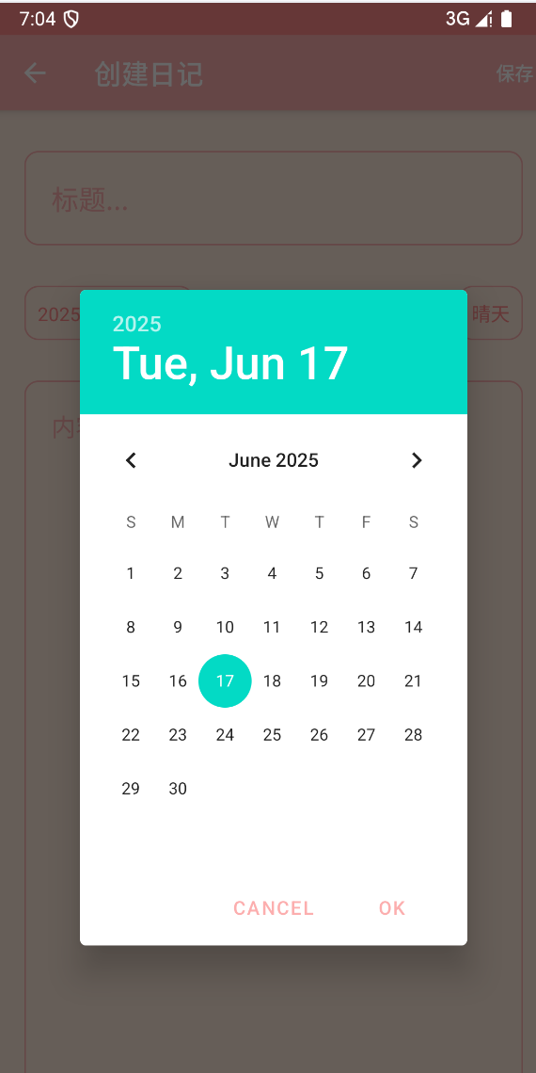
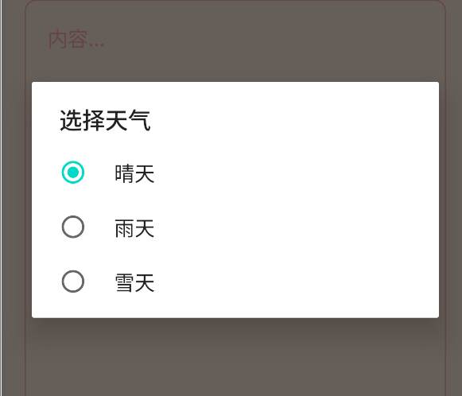
结果展示
对这个日记软件，添加了日
历显示和天气选择

Slide 14
感谢您的观看
THANK YOU
PPT配图来自freepik

